Slide 1
RSA online
백창인, 이효민, 안건희

Slide 2
RSA?

Slide 3
는 알고있으니까 제낌

Slide 4
Why RSA?
We a hacker!
crypto is gae ggool jam!
Etc…

Slide 5
What used?
Html
Css
Javascript
Etc…

Slide 6
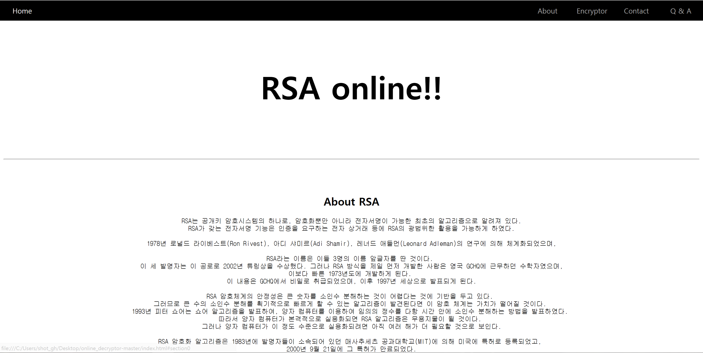
Index.html

Slide 7
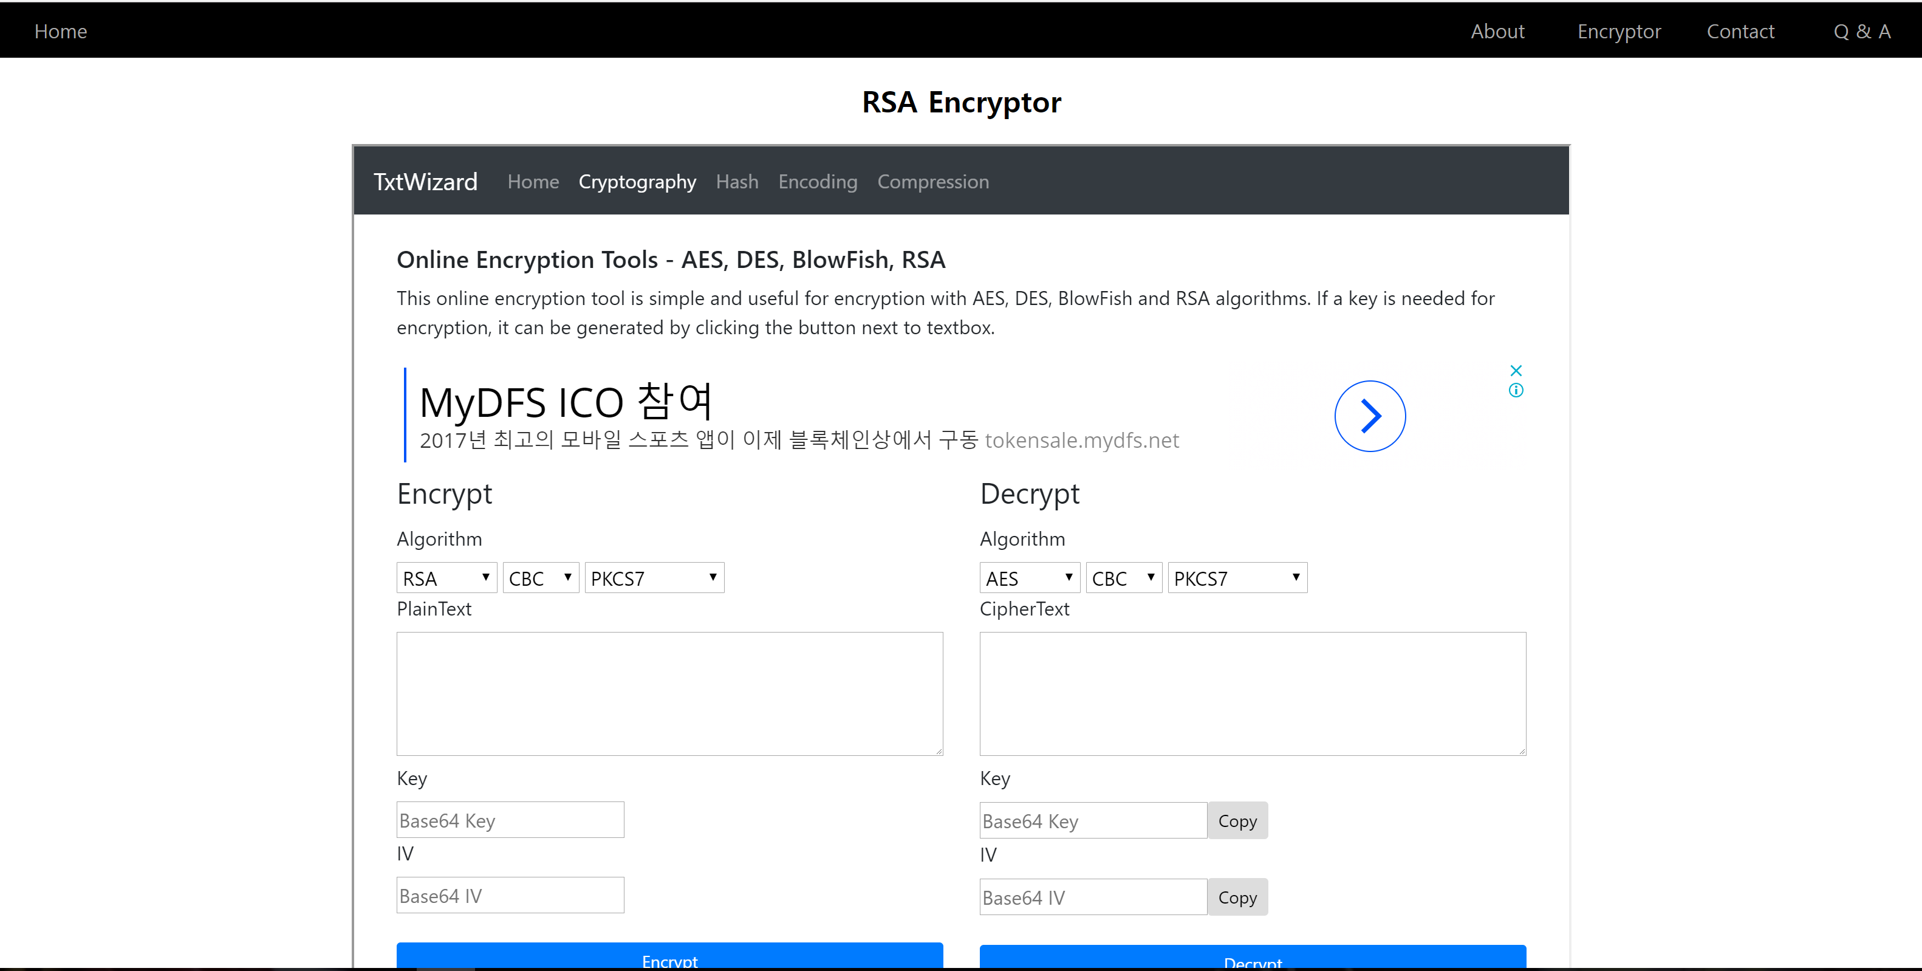
Index.html

Slide 8
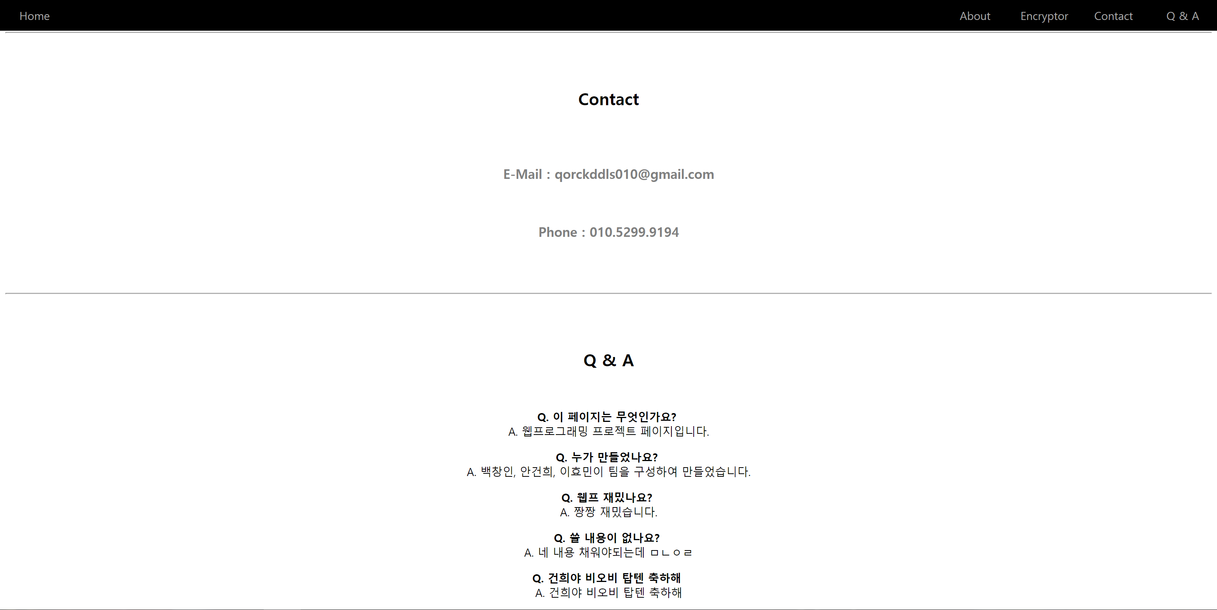
Index.html

Slide 9
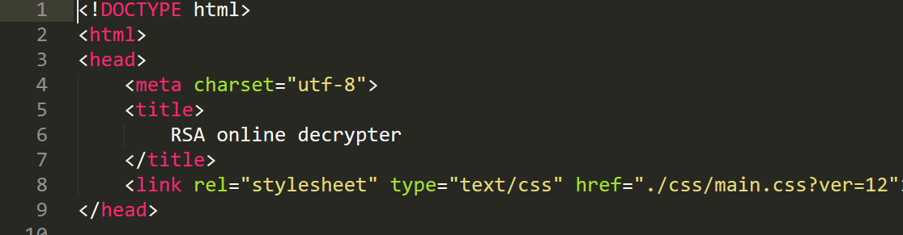
Index.html

Slide 10
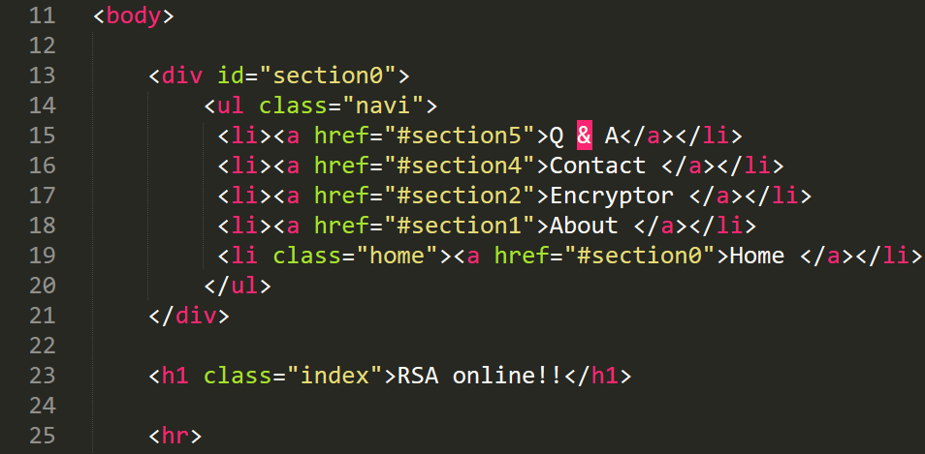
Index.html

Slide 11
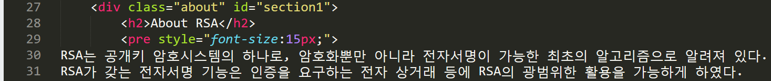
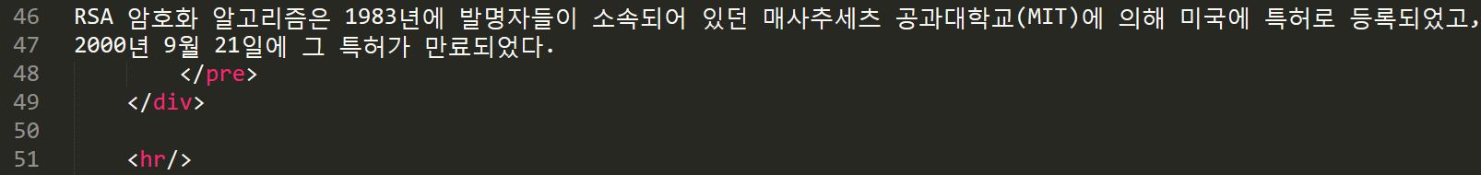
Index.html
…

Slide 12
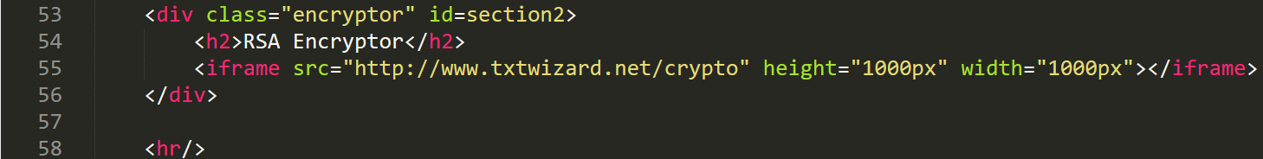
Index.html

Slide 13
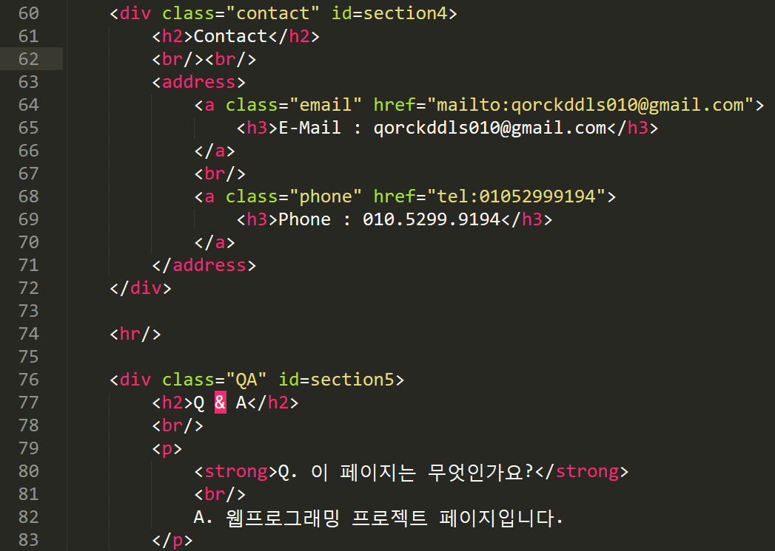
Index.html

Slide 14
Index.html

Slide 15
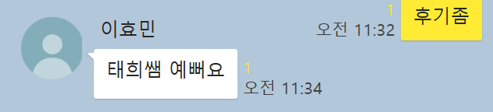
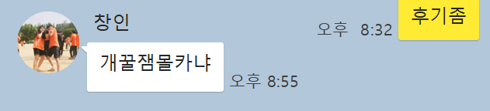

Impression…
백창인 : 개꿀잼 몰카냐
이효민 : 태희쌤 예뻐요
안건희 : BoB 붙고 싶어요

Slide 16
Thx (grin)

